Slide 1




Környezetvédelmi Igazgatóság
Ökocímke Tanúsítási Iroda

Slide 2

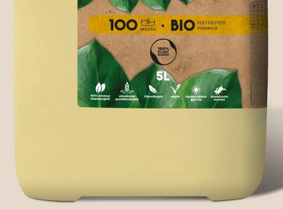



Trendy kis grafikák
Környezetvédelmi Igazgatóság
Ökocímke Tanúsítási Iroda

Slide 3

















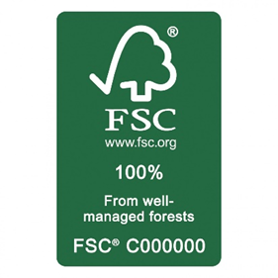




ÖKOCÍMKÉK
Környezetvédelmi Igazgatóság
Ökocímke Tanúsítási Iroda

Slide 4
ÖKOCÍMKÉK
Környezetvédelmi Igazgatóság
Ökocímke Tanúsítási Iroda

Slide 5
ÖKOCÍMKÉK
Környezetvédelmi Igazgatóság
Ökocímke Tanúsítási Iroda

Slide 6


ISO I. TÍPUSÚ ÖKOCÍMKÉK (ISO 14024)
  A minősítési rendszert független fél működteti (a minősítési kritériumokat független fél fogadja el, és a kritériumoknak való megfelelést független fél bírálja el)
  Átlátható működés
  A minősítés több kritériumon alapul
  Életciklus szemlélet
  Tudományos alapelveken alapuló, lehetőleg mérhető kritériumok
  Rendeltetésre való alkalmasság, megfelelő minőség előírása
  Időszakonkénti felülvizsgálat
Környezetvédelmi Igazgatóság
Ökocímke Tanúsítási Iroda

Slide 7
Az EU ökocímkés termékek száma, 2010-2026

Slide 8
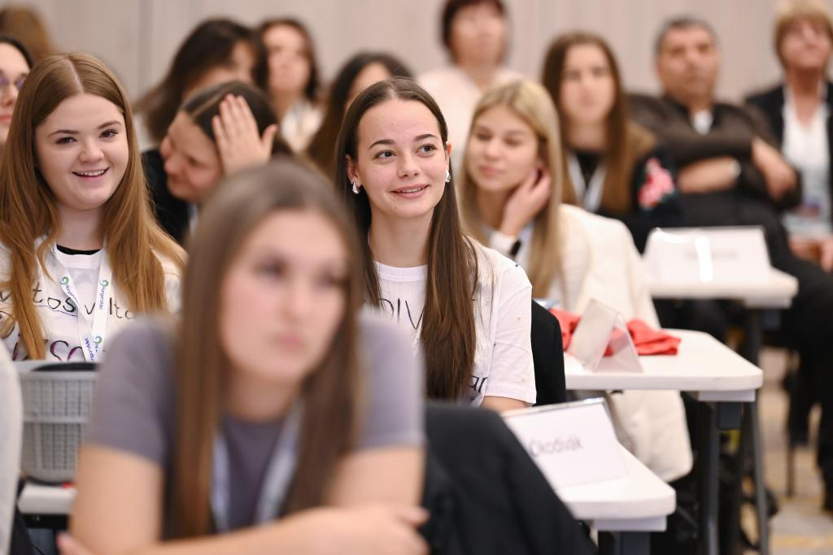
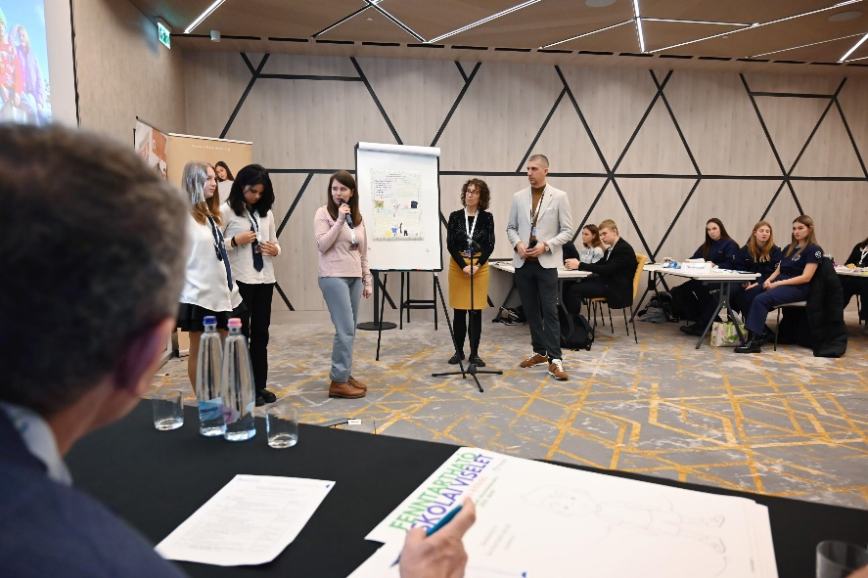
Keresd a jelet! Országos Középiskolai Ökocímke verseny
2021 óta rendezi meg minden évben az ökocímke tanúsításért felelős iroda
3 fős csapatok indulnak az ország legkülönbözőbb pontjainak középiskoláiból (általában 50-80 csapat), 1-1 tanár kíséretével
3 fős szakmai zsűri értékeli a 2 vagy 3 fordulós versenyt (online fordulók és személyes döntő)
Idén várhatóan szeptemberben lesz meghirdetve és november utolsó péntekén lesz a döntő
Környezetvédelmi Igazgatóság
Ökocímke Tanúsítási Iroda

Slide 9
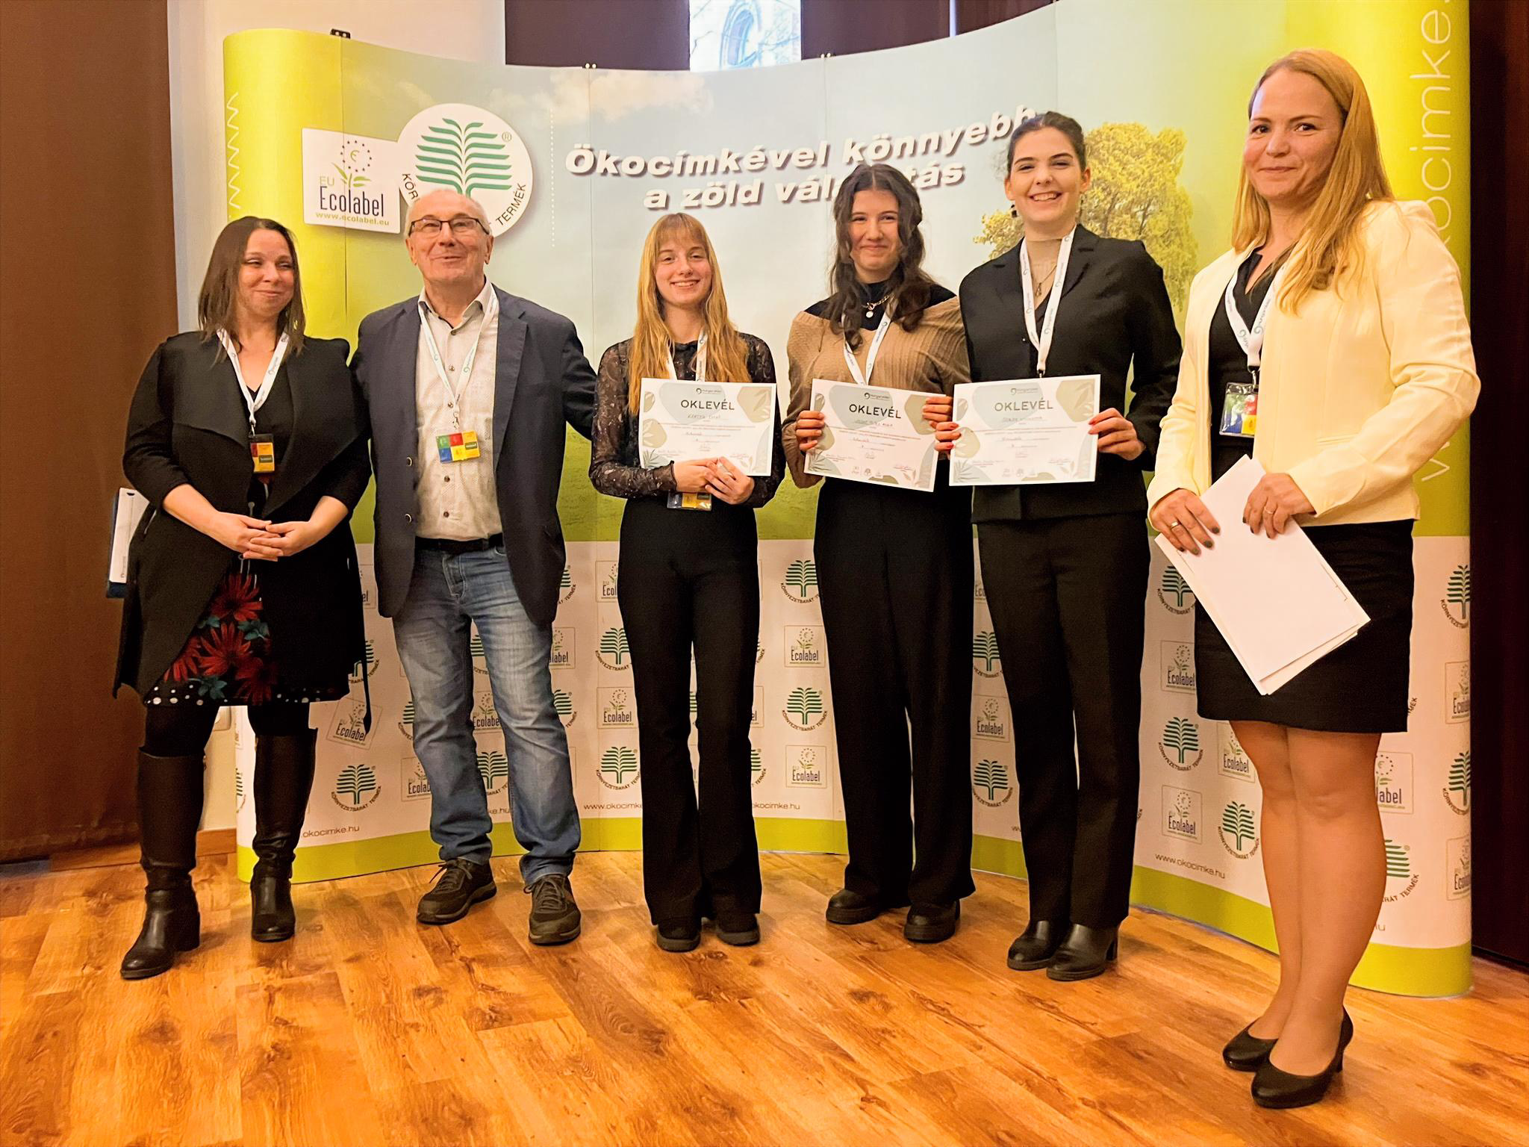
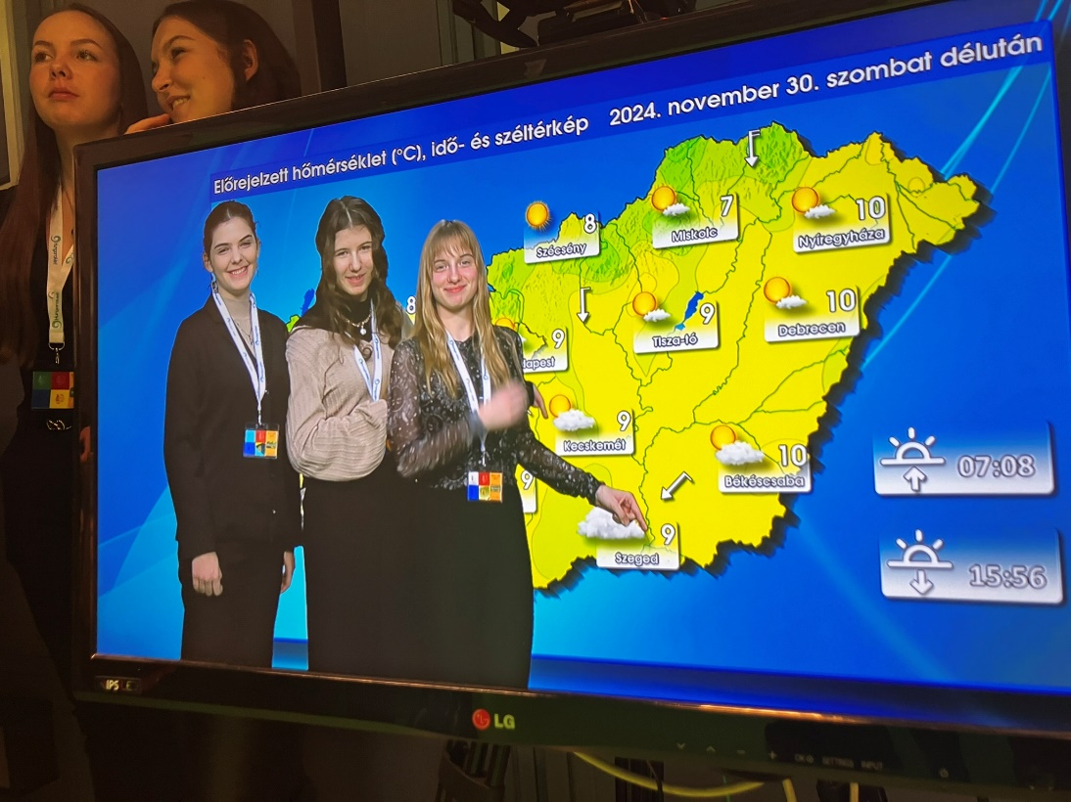
Témák: minden versenynek egy-egy termék- vagy szolgáltatáscsoport a kiemelt témája (pl. bútorok, ruházat/divat, szállodák, éttermek)
Értékes ajándékutalványokat nyer az első 3 helyezett csapat és tanáraik, de minden résztvevő kap ajándékot a megszerzett hasznos tudás és tapasztalat mellé
A döntő napján általában egy a helyszínhez köthető program vagy játékos feladat is várja a versenyzőket
Környezetvédelmi Igazgatóság
Ökocímke Tanúsítási Iroda

